Slide 1
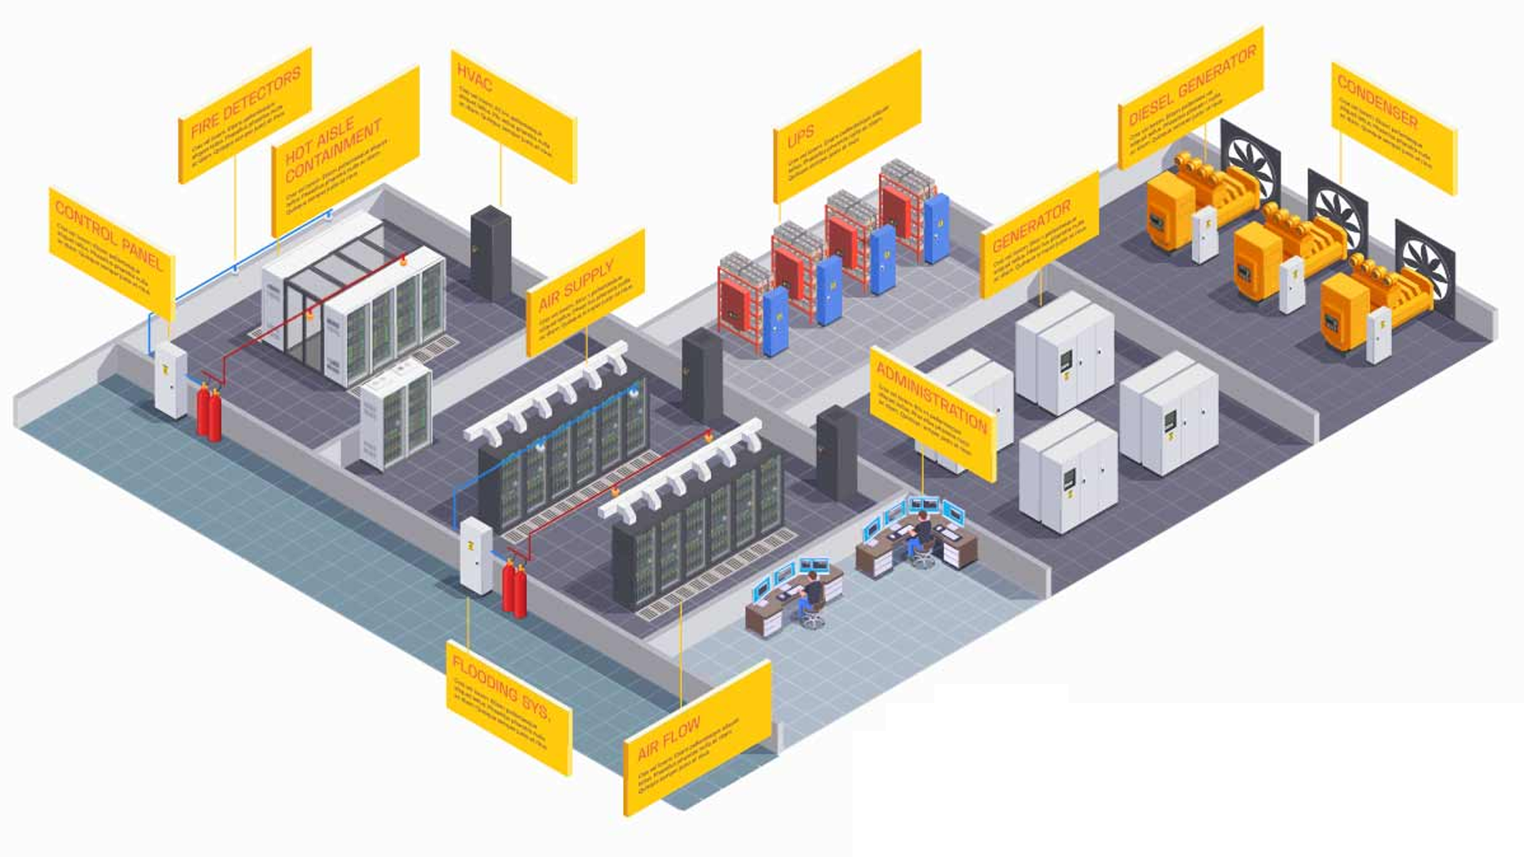

服务器降温
风冷拼了
ZOMI

Slide 2
Question
亲耳听过大规模风冷服务器的噪音吗？
你知道风冷中的空调等设备占了多少电力吗？
为啥风冷仍然是当前 DC 的主流？
关于 L0 层投资电力还是液冷？

Slide 3
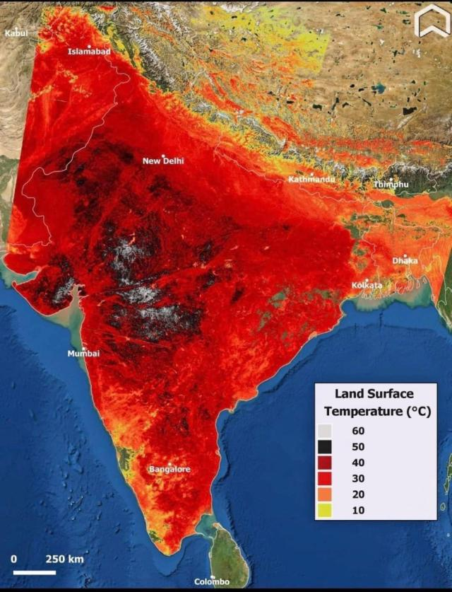
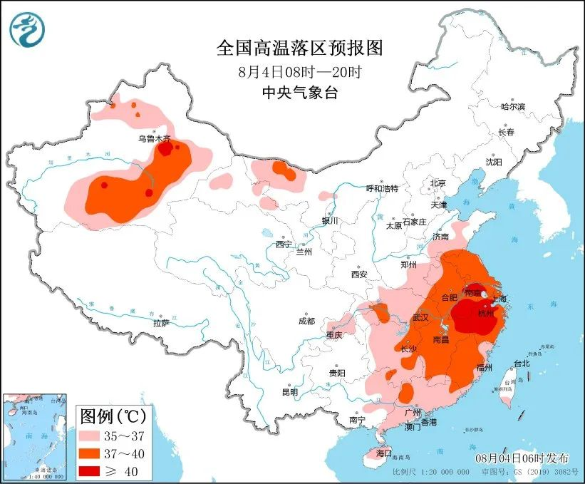
感受到印度和杭州人们的热情！

Slide 4
Question
太热啦受不了，那么怎么办？
服务器丢到大山沟里面！
服务器丢到北极上面！
服务器丢到大海里面！

Slide 5
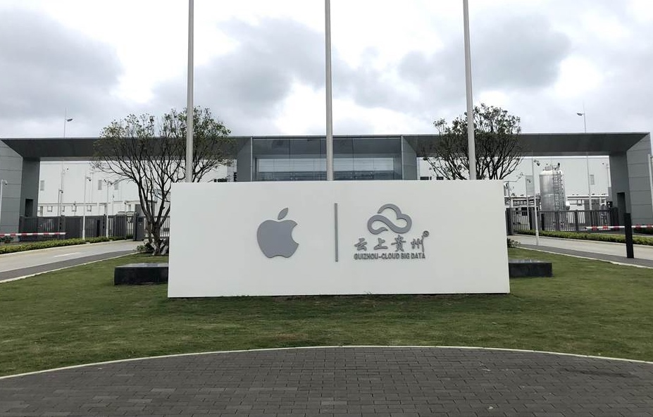
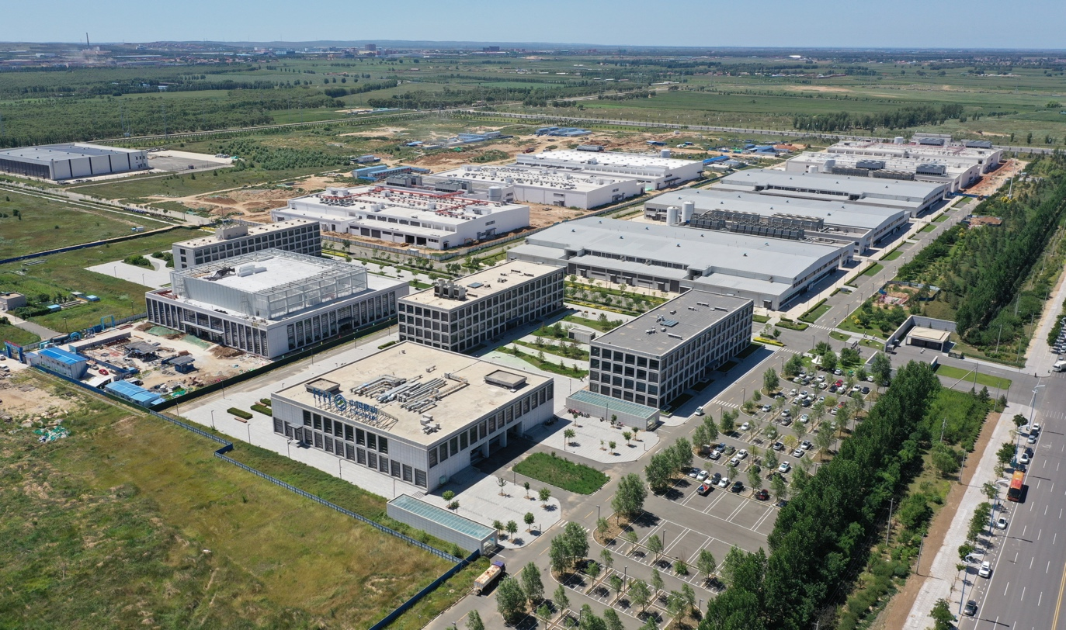
服务器丢到大山沟里面
蘋果中國（貴安）數據中心是蘋果公司在美國和歐洲之後設立的第三個數據中心
以“算”提“质” 中国移动内蒙古公司加速培育发展以算力为代表的新质生产力

Slide 6

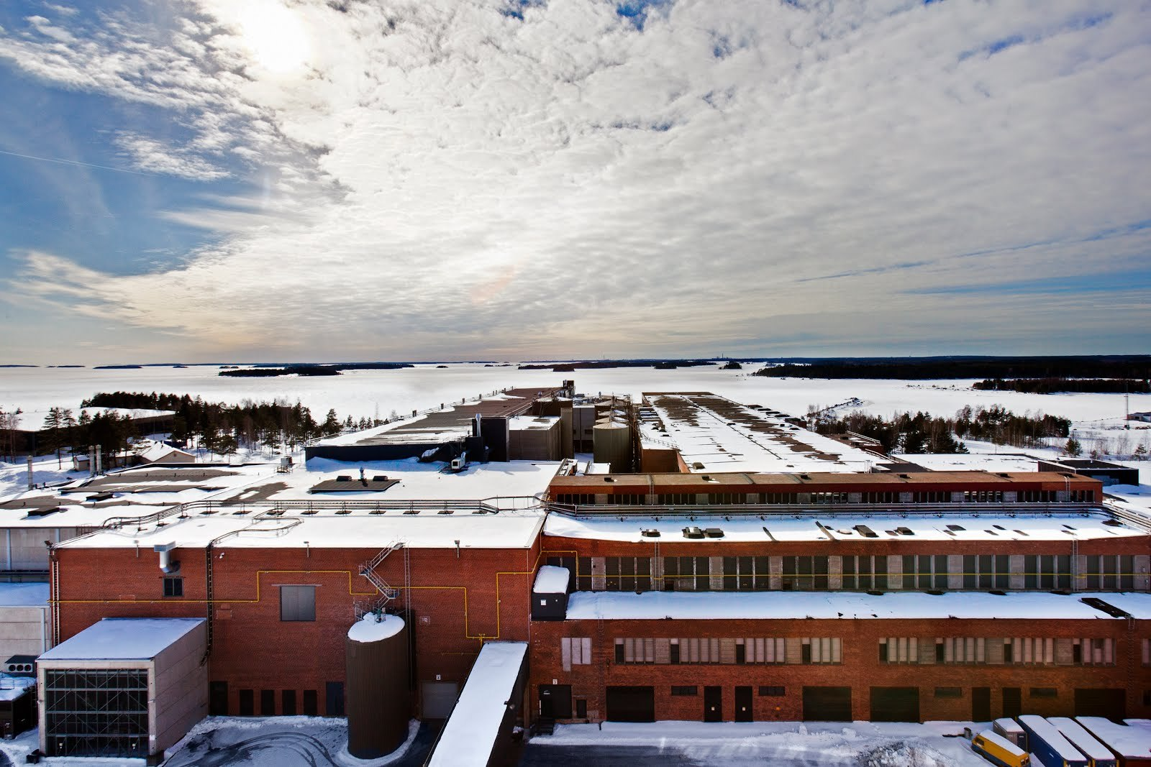
服务器丢到雪山上面
Take a close look into Google's Finnish data center

Slide 7
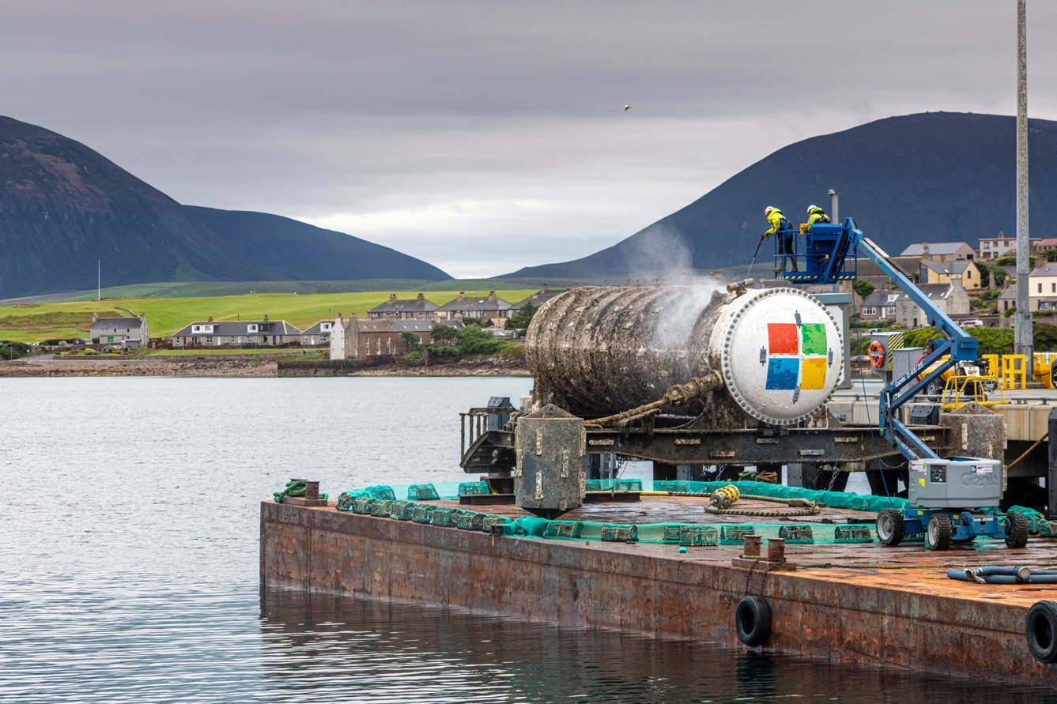

服务器丢到大海里面
Are underwater data centres the future?

Slide 8
Question？
至于吗？给服务器散个热，能花几个钱？

Slide 9
Content
服务器散热有多烧钱
风冷挑战与设计原则
服务器风冷优化实践

Slide 10


Content github.com/Infrasys-AI/AIInfra

Slide 11
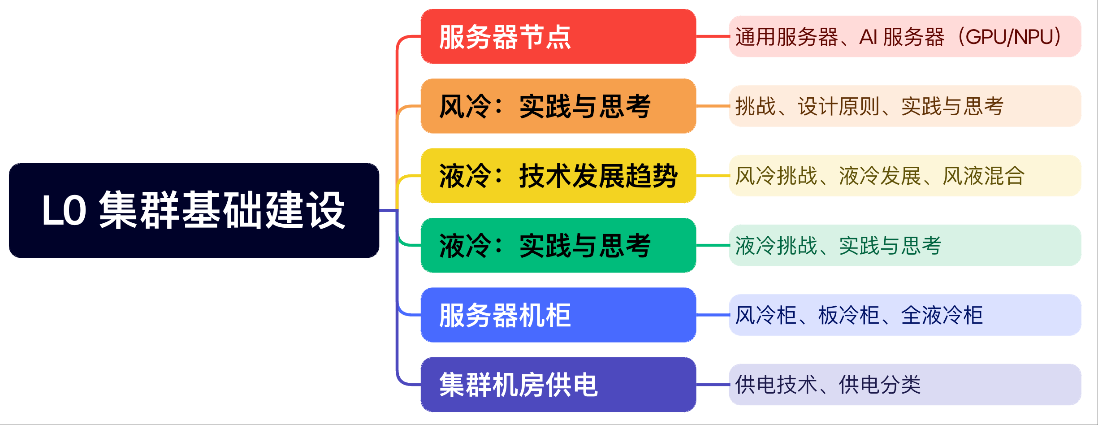
Content

Slide 12
01
服务器散热
有多少烧钱

Slide 13
概念解析
什么是 PUE？
PUE，Power Usage Effectiveness 电能使用效率，衡量数据中心能源效率关键指标。
PUE = 数据中心总能耗 / IT设备能耗
PUE值越接近1.0，说明DC能源效率越高，用于制冷和供电等非IT设备开销越少。

Slide 14
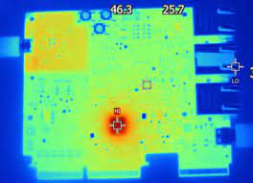
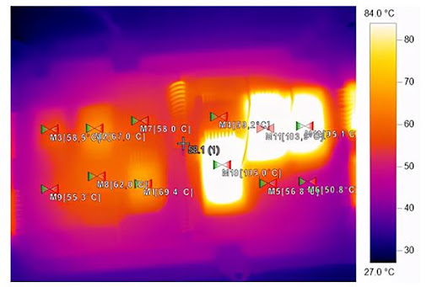
概念解析
什么是结温 ？
结温 Junction Temperature, 记为 Tj，半导体器件内部最热点温度，特别是晶体管PN结处温度。控制结温是电子设备设计和散热管理的核心任务。
衡量芯片内部热量积累和散热效果关键参数，对于确保芯片的稳定运行和可靠性至关重要。

Slide 15
服务器耗电比例
数据中心 DC 用能部分为 IT 设备（CPU & GPU & NPU & 交换机）、制冷系统、供配电系统、照明及其它。
其中制冷是 IT 设备外最大耗能源。e.g. PUE=1.5 DC 为例，IT 设备耗能约占 67%，制冷系统约占 27%，供配电系统约占 5%，照明及其它约占 1%。

Slide 16
中美数据中心情况
截至 2023 年 12 月，全球约有 8000+ 数据中心 DC。其中美国拥有 30%，比世界上任何其他国家都多，这意味着世界上大约一半 DC 都位于美国。在美国，预计 DC 电力消耗量将从 2022 年的 200TWh 增加到 2026 年的 260TWh，约占全国总用电量的 6%。
2023 年全球 DC 电力消耗量为 460 太瓦时 TWh ，比 2022 增长约 15-19%。平均每个 DC 能源消耗相当于 25,000 户家庭能源。2024 年 DC 约占全球用电量 1.5%，500 太瓦时。

Slide 17
中美数据中心情况
中国以 449 个 DC 数量位居亚太之首。国际能源署（IEA）最新报告显示，2024年中国 DC 用电量已占全球 DC 用电总量 25%（1000亿度电），仅次美国全球第二大电力消耗国。
PUE=1.5 -> 全年的耗电量 -> 三峡

Slide 18

环保少女

Slide 19
害怕环保少女指责
南贵 vs 北乌

Slide 20

服务器丢到大山沟里面
蘋果中國（貴安）數據中心是蘋果公司在美國和歐洲之後設立的第三個數據中心
以“算”提“质” 中国移动内蒙古公司加速培育发展以算力为代表的新质生产力

Slide 21
02
服务器风冷
挑战与设计原则

Slide 22
风冷技术优点
效率高：风冷散热利用风扇将空气不断循环，使得热量能够迅速被带走，从而达到降温效果。相对传统的水冷散热技术而言，风冷技术的效率也更高。
成本低：在采用传统的水冷散热技术时，需要额外投资建造冷却塔或冷却设备，大幅增加了系统的成本。风冷只需安装相应风扇、空调等散热设备即可，不需要新增额外投资。
可靠性高：风冷系统中只需要安装风扇、空调等设备，液冷中较为复杂的管路、阀门等设备可减少或免去，从而减少可能存在故障点，提高了系统可靠性。
环保：相比起水冷散热不会产生额外水污染，而且也不需要大量消耗能源。同时，由于无需使用任何化学药品，对环境也不会造成二次污染。
易维护：结构上简单，维护工作主要集中在定期清洁和风扇替换上，减少对专业维护人员依赖。部件易于更换，降低意外故障导致停机时间，对提高服务器的整体可用性和业务连续性具有重要作用。

Slide 23
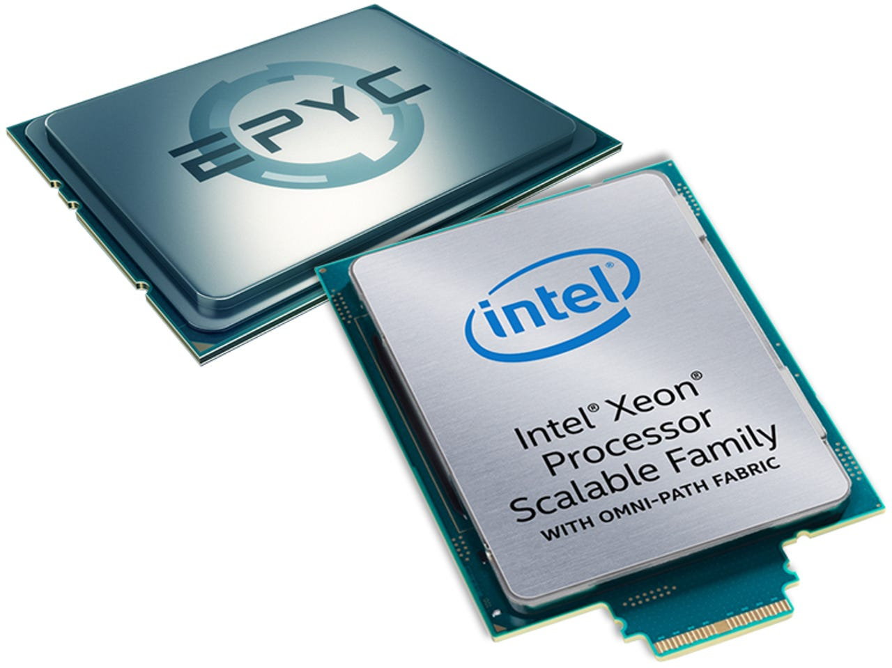
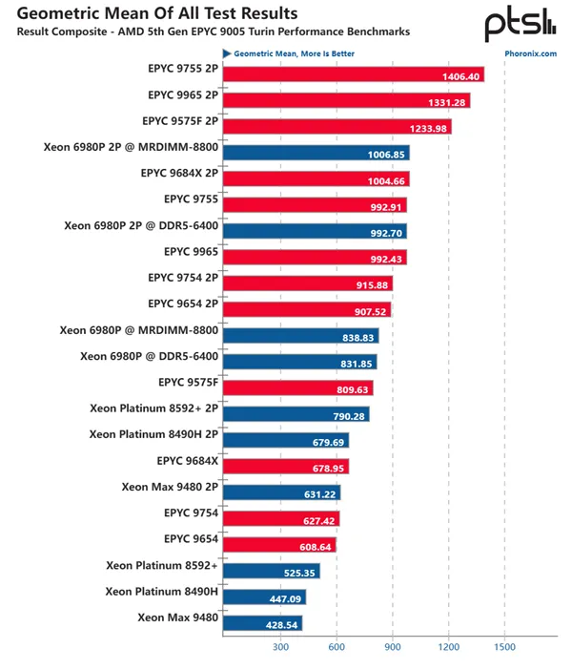
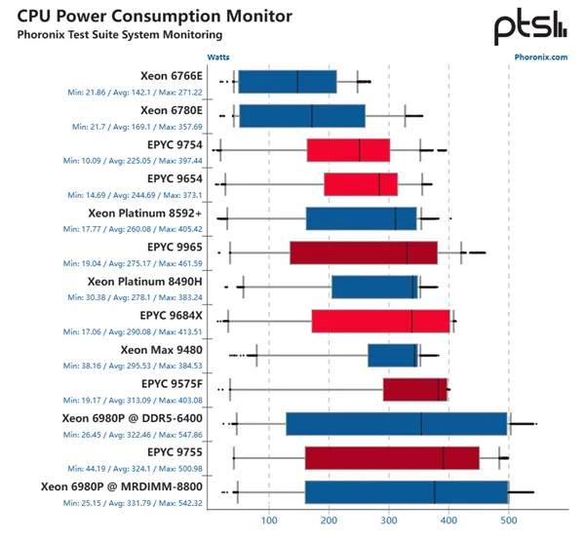
风冷场景挑战
﻿峰值算力：释放芯片&服务器的峰值算力，在缺乏先进制程下提升频率，对标友商 xx%＋性能
性能达标：系统突破 xxxFLOPS/xxxW 算力，功率密度突破 xxxW/cm² 散热
﻿系统能效：缺乏先进制程，系统存在 xx% 功耗 GAP，能效存在 xx% GAP

Slide 24
风冷场景设计原则
设计原则：
﻿﻿峰值性能场景以性能为中心，释放 CPU 极致算力；
﻿主流业务场景以能效/性价比为中心，平衡性能/功耗/成本/规格诉求，确保性价最优；
设计思路：基于峰值性能、系统能效及性价比构建商业场景竞争力

Slide 25
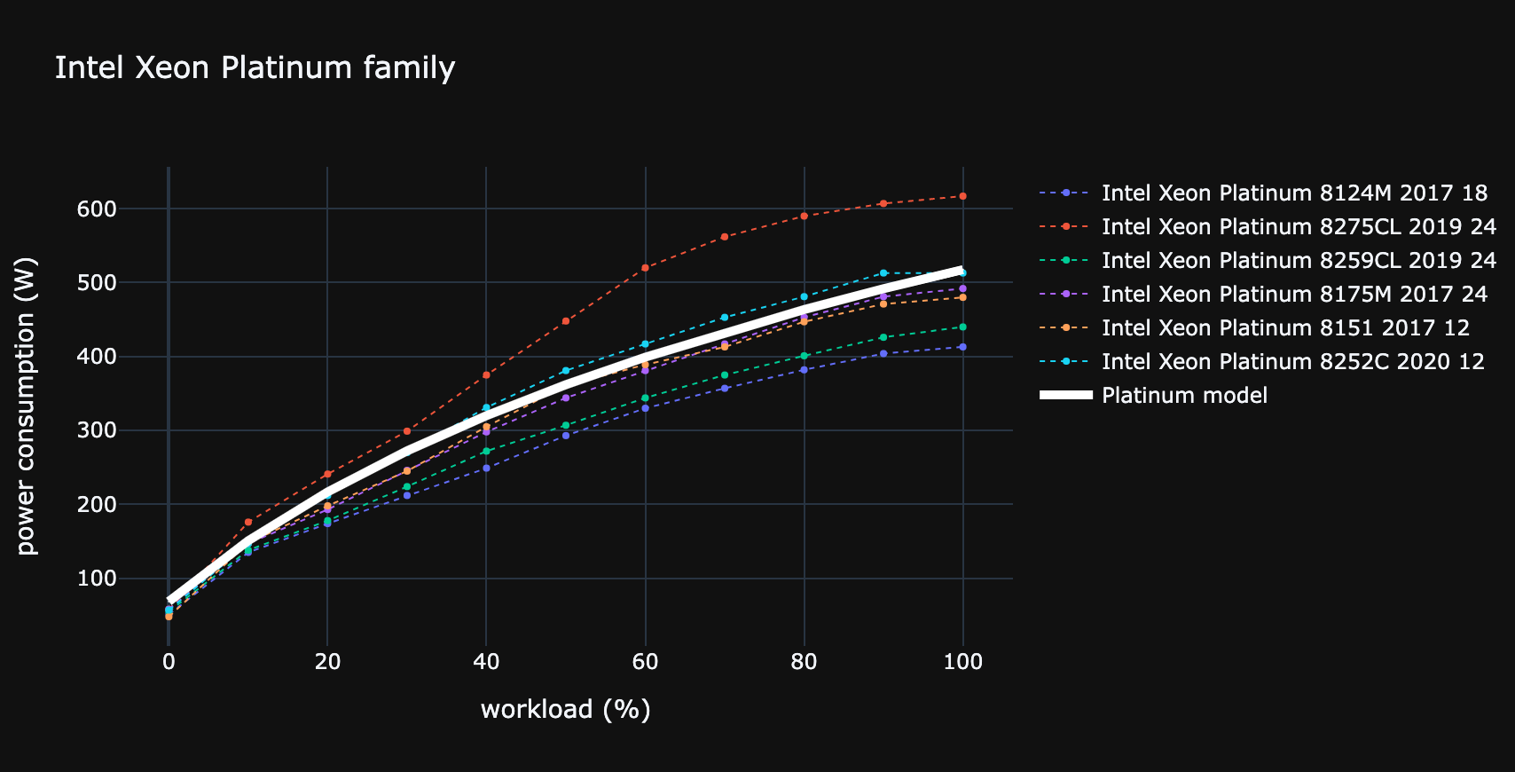
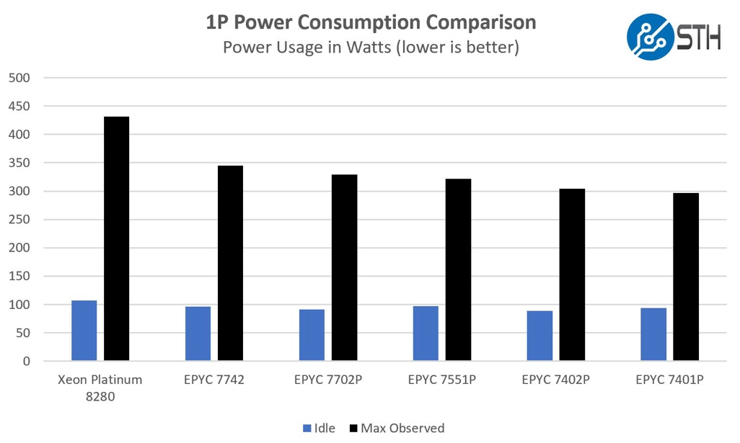
风冷场景设计思路
设计思路：基于峰值性能、系统能效及性价比构建商业场景竞争力
﻿﻿峰值性能：风冷场景通过散热组件（风扇、LAAC/VCE散热器、导热垫）来提升效率，进行风道优化；
﻿系统能效：结合动态 CPU 节温和风扇调节，降低系统动态功耗，达到系统能效最优；

Slide 26
03
服务器
风冷实践

Slide 27
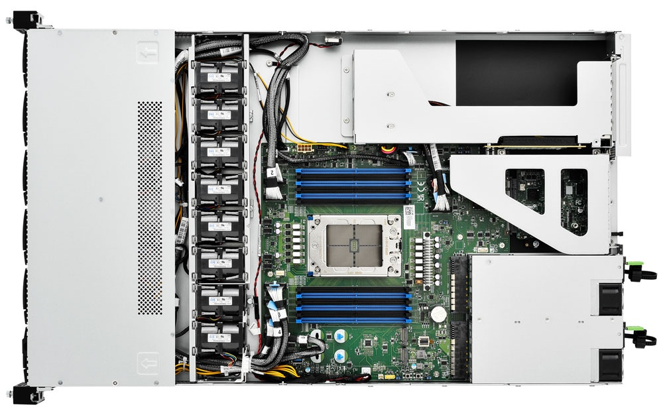
1、系统级风道优化
系统级优化：增加开孔率、风道优化/管理等风阻设计，多段式优化设计，2/4U 整机 XXXXW 散热。
提升峰值性能：通过风道/风量优化，修改散热器/换热器，热从芯片带到系统，支持 CPU/NPU/GPU 算力释放
前 IO 区
计算区
风扇区
后 IO 区

Slide 28
1、系统级风道优化
系统级优化：增加开孔率、风道优化/管理等风阻设计，多段式优化设计，2/4U 整机 XXXXW 散热。
提升峰值性能：通过风道/风量优化，修改散热器/换热器，热从芯片带到系统，支持 CPU/NPU/GPU 算力释放
前 IO 区
计算区
风扇区
后 IO 区

Slide 29
2、背板架构优化
挑战：
CPU/MEM/SSD/DPU/GPU 往大功耗演进；
传统背板架构无法提供足够风量支撑大功耗散热；
系统功耗大量浪费在散热上，散热效率低，工艺受限；
策略：重构背板优化系统风量/风道，使风进得来出得去，提升系统散热能力和能效
后置盘入风口温度高散热差，导致系统风扇高转速，系统功耗增加，入风口修改
后置背板竖直背板->水平背板，最大化开孔率，提升等效开孔率，开孔率 XX%＋
风扇功耗降 XXW，盘散热能力由 XXW->XXW，噪声降低 X.X dBA，系统散热能力提升 XX%

Slide 30
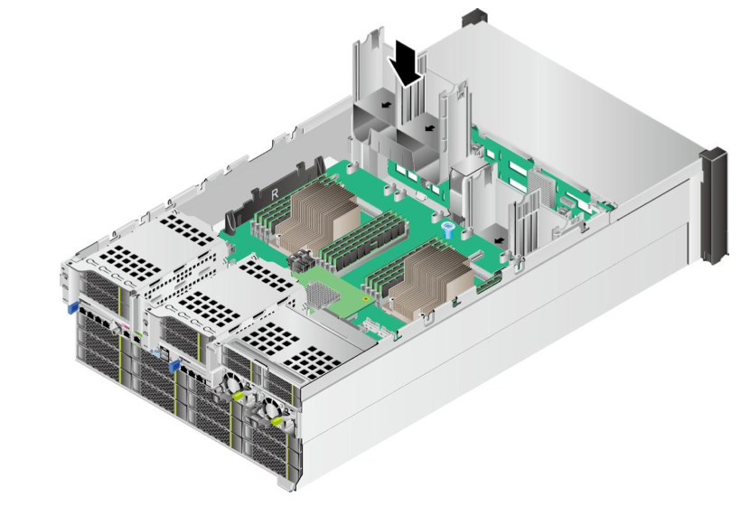
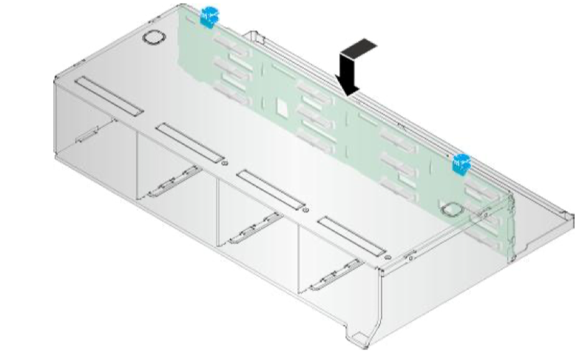
2、背板架构优化
策略：重构背板优化系统风量/风道，使风进得来出得去，提升系统散热能力和能效；
后置盘入风口温度高散热差，导致系统风扇高转速，系统功耗增加，入风口修改
后置背板竖直背板->水平背板，最大化开孔率，提升等效开孔率，开孔率 XX%＋
风扇功耗降 XXW，盘散热能力由 XXW->XXW，噪声降低 X.X dBA，系统散热能力提升 XX%

Slide 31
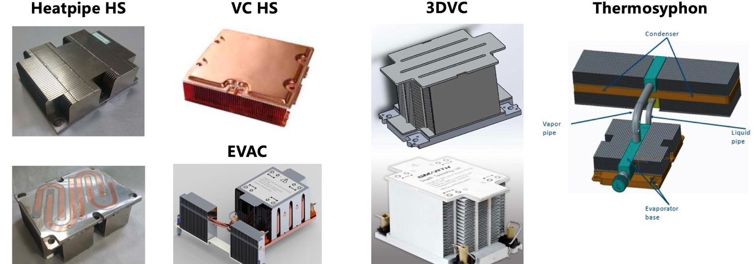
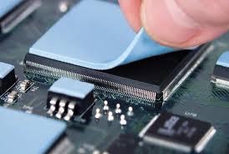
3、散热组件动态结温控制
挑战：
工艺受限，芯片 & 服务器友商整机存在 XX%+ 能效 GAP
策略：工程补工艺，整机散热、供电优化，缩小能效 GAP，做到能效持平/领先
分级散热组件提升系统散热效率，﻿采用高效散热方案
减少系统风扇功耗、提升散热效率，效降低芯片结温

Slide 32
3、散热组件动态结温控制
率密度 | 部件种类 | 散热方案
高密度发热器件 | CPU/GPU/NPU/DPU | Heat pipe 热管、Vapor Chamber 均热板 EVAC 增强型蒸汽腔空气冷却器 Thermosyphon 热虹吸管 3DVC三维真空腔均热板
低密度发热器件 | CPU/DIMM VR, PCH, NIC, Memory chipset(HBM) | 铝挤HS
<3W 发热器件 | BMC | N/A

Slide 33
4、场景负载分析
设计目标：分级能效管理，达成系统级最优
﻿﻿系统能效：场景化能效最优
业务负载场景：基于实际业务建模进行能效寻优（包括散热效率提升，系统风道优化，动态 CPU 节温，风扇调节），实现典型场景智能化节能
低负载场景：通过动态休眠、动态调频/调压、降Lane降速、动态关断等技术，达成零负载低功耗（<5%）；

Slide 34
4、场景负载能效管理
低负载场景\业务负载场景：业务、管理、硬件多级联动进行能效管理

Slide 35
4、软硬件协同智能节能
板级节能：
AVS/Load line：IMU 获取 CPU HPM 信息计算芯片工作电压，一芯一压；
板级DVFS：IMU 根据 CPU 实际工作主频，动态调整 CPU 电压，实现动态调压；

Slide 36
4、软硬件协同智能节能
系统节能：
联合 OS 优化调频算法，业务感知优化调度算法；
系统风扇调速算法优化，MPC 取代传统 PID；
软件控制框圈，硬件根据负载调整电压&主频；
传统方案：固定 Vboot 电压供电
优化方案：按工作主频动态调整电压

Slide 37
总结与思考

Slide 38
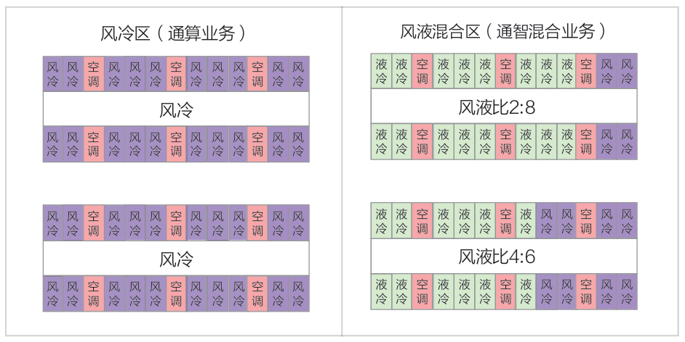
大型AI DC 机房分区示意图

Slide 39

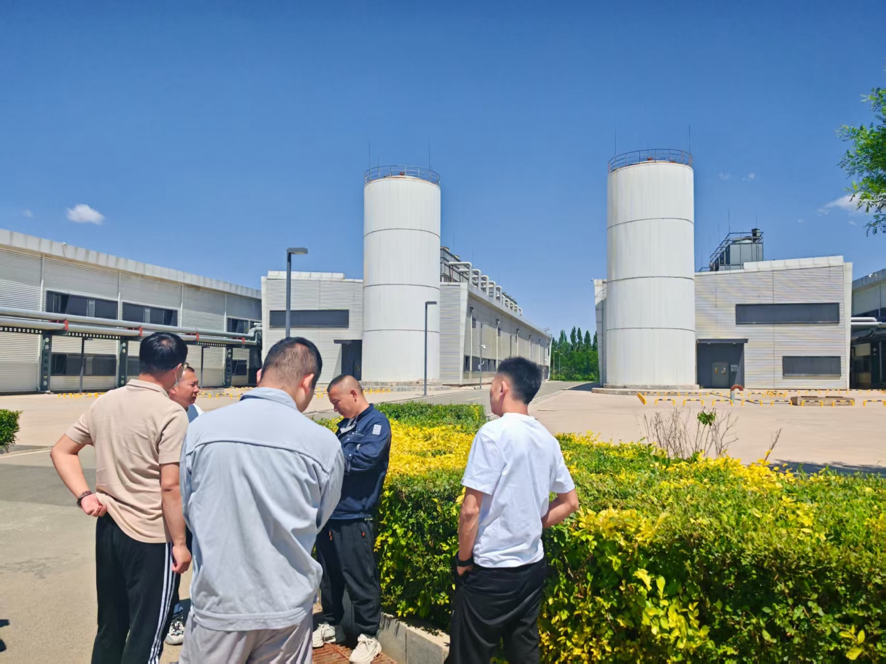





曾经奶奶少的 ZOMI….

Slide 40
Question
大功率芯片 + 高密机柜，未来散热走向何方？
深挖动态调频/调压、MPC 风扇调速及 OS 调频算法优化等多路径功耗寻优；
联合业务进行场景化分析（分析业务负载），软硬协调识别关键功耗点；
结合应用精准设计各负载下的调频和调压甜点；
说白了，针对特殊业务进行 hardcode！！！！

Slide 42
引用与参考
https://www.bilibili.com/video/BV1TUtjepEcd/?spm_id_from=333.337.search-card.all.click&vd_source=26de035c60e6c7f810371fdfd13d14b6
PPT 开源在：https://github.com/Infrasys-AI/AIInfra

